Slide 1
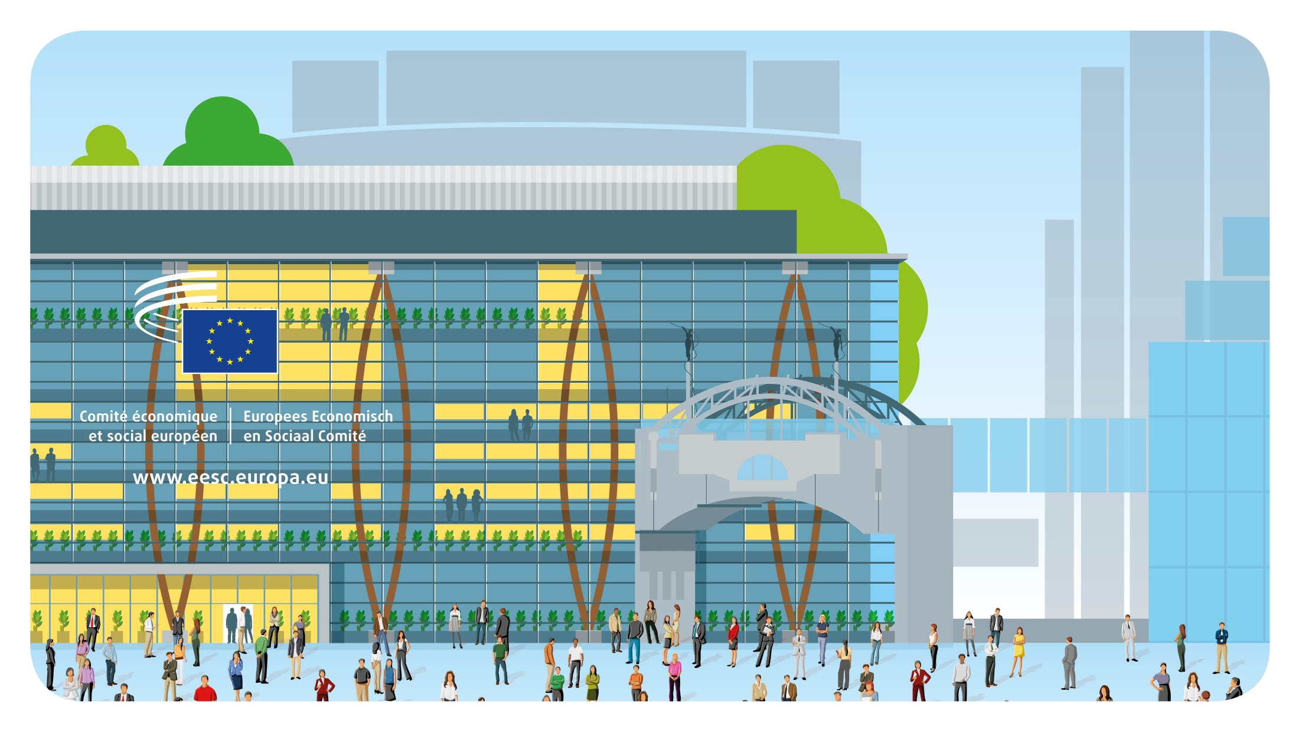
© Architecture: Art & Build + Atelier d’architecture Paul Noël
Dobrodošli

Slide 2
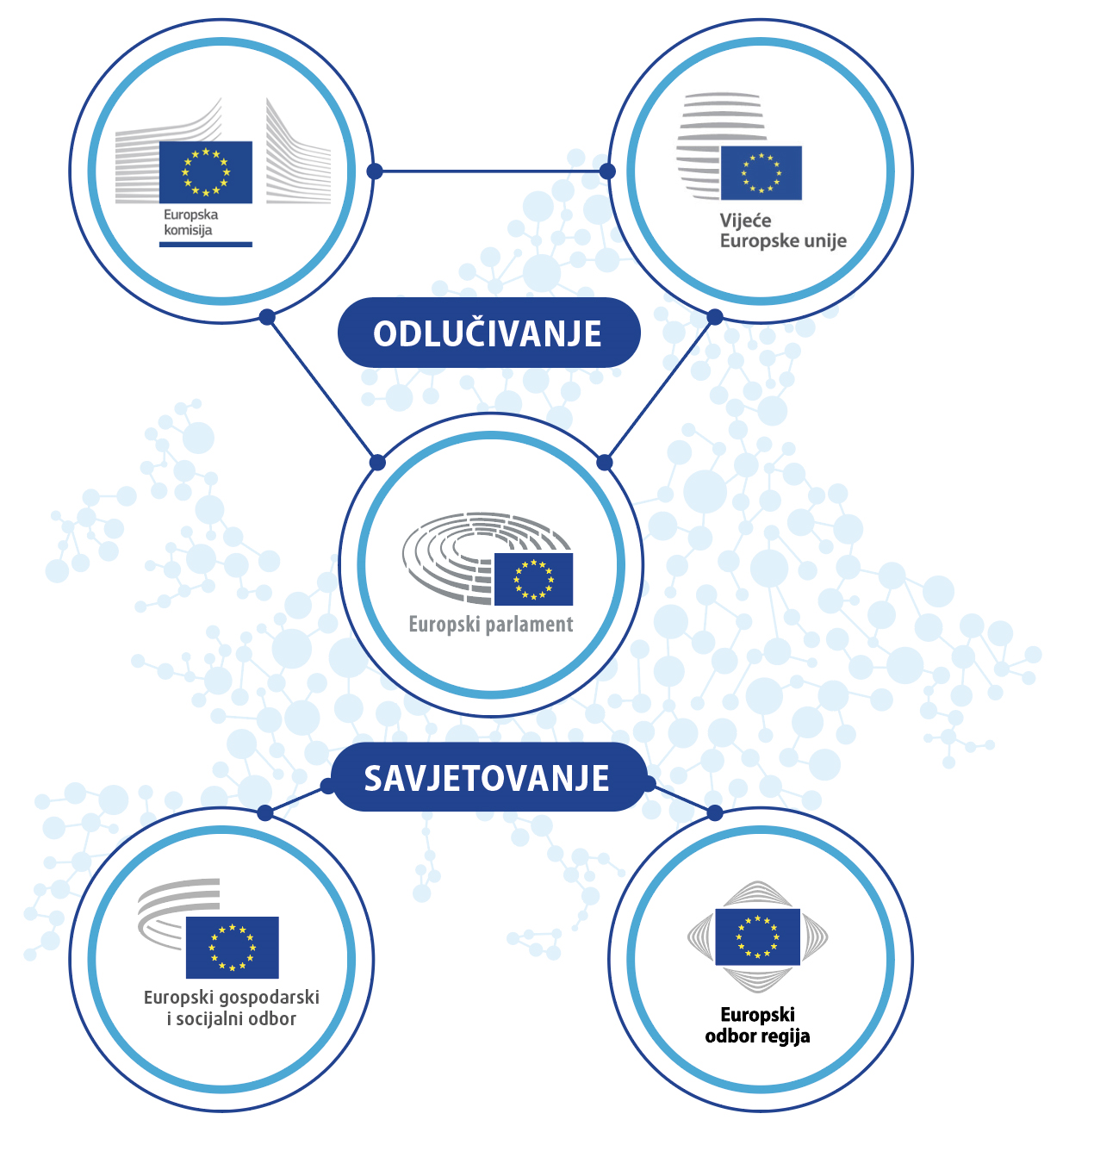
Europski gospodarski i socijalni odbor savjetodavno je tijelo koje predstavlja organizirano civilno društvo
„Europskom parlamentu, Vijeću i Komisiji pomažu Gospodarski i socijalni odbor i Odbor regija, koji imaju savjetodavnu ulogu.”
Članak 13. Ugovora o Europskoj uniji

Slide 3
SKUPŠTINA KOJU ČINI 329 ČLANOVA I ČLANICA IZ SVIH DRŽAVA ČLANICA EU-a
Imenuje ih Vijeće na obnovljivi petogodišnji mandat na prijedlog svake države članice.
Neovisni su (nisu povezani s političkim strankama) i svoje dužnosti obavljaju u interesu svih građana i građanki EU-a.
Ne borave stalno u Bruxellesu: većina ih nastavlja raditi za svoje matične organizacije u zemljama iz kojih dolaze. EGSO im pokriva troškove putovanja i smještaja.

Slide 4
ŠTO JE ZAPRAVO ORGANIZIRANO CIVILNO DRUŠTVO?
Sve skupine i organizacije u kojima se suradnički radi.
Poslodavci (107)
Radnici (112)
Organizacije civilnog društva (106)
udruge poslodavaca,
gospodarske komore,
organizacije malih i srednjih poduzeća
sindikati
poljoprivrednici, potrošači, nevladine organizacije, mladi, slobodna zanimanja, osobe s invaliditetom, akademska zajednica, zadruge itd.
Zalažu se za zaštitu interesa i uvjerenja svojih skupina (ili zajednica) i često nastupaju kao posrednici između donositelja odluka i građana.

Slide 5
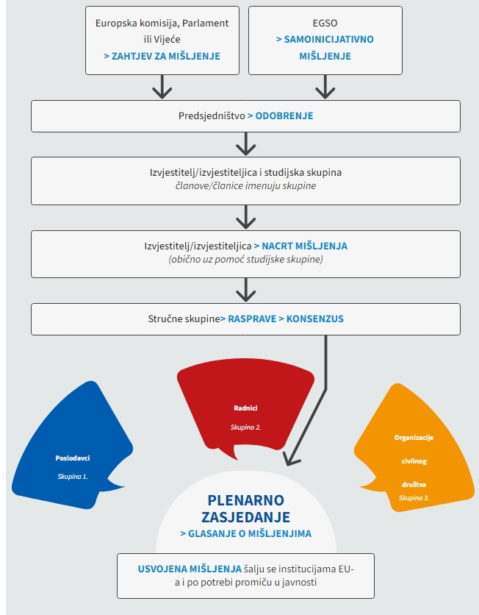
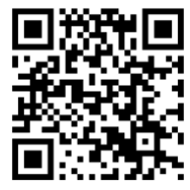
KOJA JE ULOGA EGSO-a?
Europski parlament, Vijeće EU-a i Europska komisija dužni su savjetovati se s EGSO-om kada donose nove zakone. To se savjetovanje odnosi na širok spektar tema.
Članovi i članice EGSO-a iz sve tri skupine raspravljaju, savjetuju se i postižu konsenzus u sastavljanju zajedničkog dokumenta, takozvanog mišljenja, o predloženom zakonodavstvu.
Nakon što se mišljenje usvoji, prosljeđuje se institucijama EU-a na razmatranje i objavljuje u Službenom listu Europske unije (na 24 jezika).
Izvjestitelj ili izvjestiteljica predstavlja glavne zaključke i samo mišljenje na europskoj, nacionalnoj i lokalnoj razini.
EGSO svake godine objavi oko 200 mišljenja.
Skenirajte QR kod za pristup dodatnim informacijama

Slide 6
ZAŠTO JE EGSO VAŽAN ZA EU?
Odbor je jedino institucijsko mjesto EU-a u kojem razne europske interesne skupine putem dijaloga postižu konsenzus i forum koji tim skupinama omogućuje da u međuinstitucijskom okruženju službeno utječu na zakonodavne prijedloge EU-a.
Sudjelovanje organiziranog civilnog društva, kao vid participativne demokracije, jedan je od osnovnih elemenata europske demokracije.
Odbor se bavi brojnim temama koje su važne za svakodnevni život građana i građanki (zapošljavanje, zdravlje, prava potrošača, poljoprivreda, borba protiv organiziranog kriminala itd.).

Slide 7
ECO
RADNA TIJELA: 6 STRUČNIH SKUPINA
Stručna skupina za jedinstveno tržište, proizvodnju i potrošnju
Stručna skupina za promet, energiju, infrastrukturu i informacijsko društvo
INT
TEN
SOC
Stručna skupina za ekonomsku i monetarnu uniju te ekonomsku i socijalnu koheziju
Stručna skupina za zapošljavanje, socijalna pitanja i građanstvo
Stručna skupina za poljoprivredu, ruralni razvoj i zaštitu okoliša
Stručna skupina za vanjske odnose

Slide 8
DRUGA RADNA TIJELA
Promatračka skupina za digitalnu tranziciju i jedinstveno tržište
Ad hoc skupina za temeljna prava i vladavinu prava
Promatračka skupina za tržište rada
Ad hoc skupina za europski semestar
Promatračka skupina za održivi razvoj
ESG
DSMO
FRRL
LMO
Ad hoc skupina za ravnopravnost
Ad hoc skupina za COP
CCMI – Savjetodavno povjerenstvo za industrijske promjene
Ad hoc skupina za mlade
SDO
Skupina EGSO-a za mlade

Slide 9
NAJNOVIJA POSTIGNUĆA
Zagovaranje socijalnog i cjenovno pristupačnog stanovanja za sve
Inicijatori osmišljavanja strategije EU-a za vodu
Zalaganje za trgovinske sporazume koji donose korist svim segmentima društva
EGSO je 2023. pokrenuo plavi plan EU-a, prvi jasan poziv na osmišljavanje jedinstvene vodne politike EU-a. Tom se inicijativom utvrđuju problemi povezani s vodom u Europi i iznosi jasan i konkretan plan za njihovo rješavanje.
Zahtjevi EGSO-a utjecali su na Deklaraciju iz Liègea usvojenu u ožujku 2024. na Europskoj konferenciji ministara nadležnih za stanovanje, održanoj tijekom belgijskog predsjedanja Vijećem.
Europska komisija povjerila je EGSO-u ulogu tajništva za sve unutarnje savjetodavne skupine EU-a pod vodstvom glavne koordinatorice Tanje Buzek.
Zalaganje za pravo na cjenovno pristupačnu energiju za sve
Stavljanje prava na
popravak u središte politike EU-a za zaštitu potrošača
Poziv na akcijski plan EU-a za borbu protiv rijetkih bolesti
Preporuka EGSO-a upućena Opservatoriju za energetsko siromaštvo potaknula je Europsku komisiju da osnuje Savjetodavni centar za energetsko siromaštvo.
Komisija je u okviru Nove strategije za potrošače 2023. predstavila zakonodavni prijedlog o pravu na popravak radi uklanjanja prepreka koje potrošačima otežavaju popravljanje proizvoda.
EGSO se u nizu preporuka i konferencija već neko vrijeme zalaže za uključivanje akcijskog plana EU-a za rijetke bolesti u sljedeći program rada Komisije.

Slide 10
NAJNOVIJA POSTIGNUĆA
Uključivanje mladih u donošenje odluka u EU-u
I još mnoštvo drugih postignuća!
EGSO je 2022. postao prva institucija EU-a koja se obvezala na ocjenjivanje utjecaja politika EU-a na mlade i time uvela inovativni alat za uključivanje mladih u oblikovanje politika.
Pogledajte najnovija postignuća EGSO-a na eesc.europa.eu.
Oblikovanje budućnosti održivosti uz pomoć Europske platforme dionika kružnog gospodarstva
Uvođenje obaveznog savjetovanja s civilnim društvom o nužnim gospodarskim reformama
EGSO je 2017. u suradnji s Europskom komisijom pokrenuo Europsku platformu dionika kružnog gospodarstva.
Kao odgovor na gospodarske izazove današnjice, Europska komisija iznijela je 2023. prijedlog reforme okvira gospodarskog upravljanja EU-a. Važne preporuke EGSO-a znatno su utjecale na konačnu verziju tog zakonodavnog paketa.
Predvodnik u pravednoj tranziciji
Postavljanje prehrambene politike kao prioriteta EU-a
Ad hoc skupina EGSO-a za Okvirnu konvenciju UN-a o promjeni klime (UNFCCC) doprinijela je 2023. programu rada za pravednu tranziciju izravnim utjecajem na stajališta država članica EU-a i Komisije.
EGSO je 2024. usvojio preporuke za zajedničku poljoprivrednu politiku nakon 2027., u kojima se zalaže za to da potrošačima u EU-u budu dostupne, a socijalno ranjivim skupinama cjenovno pristupačne održivije prehrambene opcije.

Slide 11
VIŠEJEZIČNOST U ODBORU
Višejezičnost u EGSO-u živi je primjer mota EU-a „Ujedinjeni u raznolikosti”.
Istinski cijenimo i aktivno promičemo korištenje sva 24 službena jezika EU-a.
Kao dokaz toga, naši članovi i članice imaju pravo raditi na vlastitom jeziku i u usmenom i u pismenom izražavanju.
Zahvaljujući predanom radu naše Uprave za prevođenje sva mišljenja EGSO-a, službeni dokumenti i većina digitalnog sadržaja objavljuju se na svim jezicima.

Slide 12
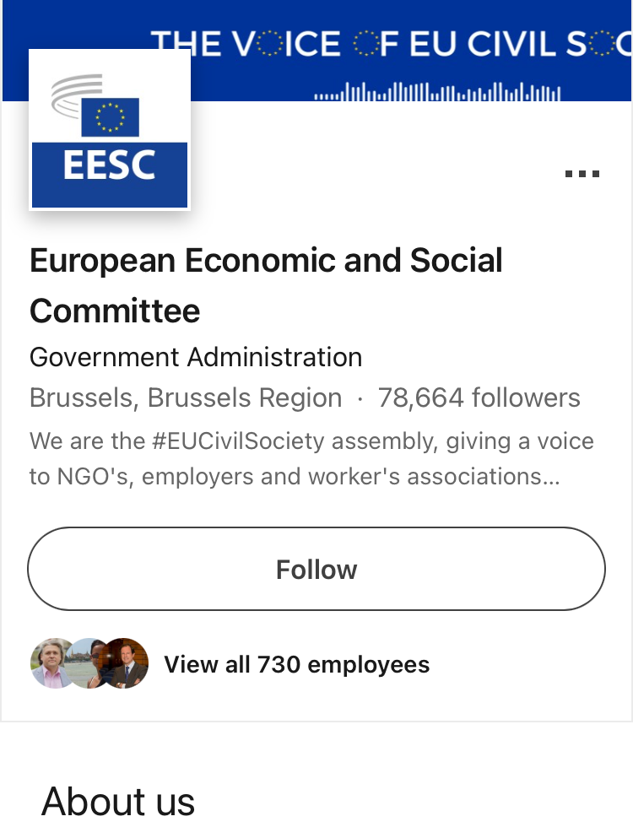
Ostanite u kontaktu!
IMATE LI PITANJA?
Skenirajte QR kod za pristup obrascu za evaluaciju.
Želite nas kontaktirati? Pošaljite nam e-poruku na adresu visitEESC@eesc.europa.eu
Pratite nas:
European Economic and Social Committee
@eu_civilsociety
@eesc.bsky.social
EESC - European Economic and Social Committee
@EU_EESC
@EurEcoSocCommittee

Slide 13
Popis članova i članica
Praćenje mišljenja
Cjelovit popis sadašnjih članova i članica EGSO-a i delegata i delegatkinja CCMI-ja
Koraci poduzeti u vezi s mišljenjima EGSO-a
Prilog: Dodatne informacije
Mišljenja EGSO-a
Plenarna zasjedanja
Aktualna mišljenja
Kako pratiti plenarno zasjedanje EGSO-a
Radite s nama
CESlink
EGSO dvaput godišnje nudi petomjesečno plaćeno stažiranje u raznim područjima
Internetska zajednica nacionalnih gospodarskih i socijalnih vijeća
Životni ciklus mišljenja
Što Europa čini za mene
Kako se pripremaju mišljenja EGSO-a (videozapis)
Utjecaj EU-a na svakodnevni život građana i građanki

Slide 14
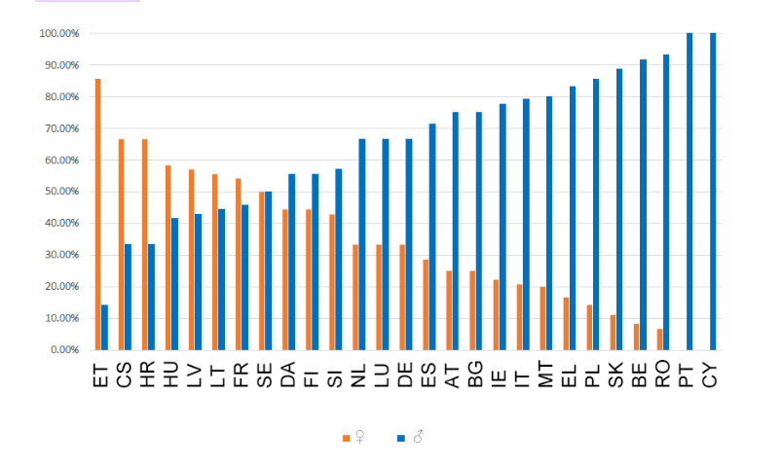
ČLANOVI I ČLANICE PO ZEMLJAMA
Kao i u drugim europskim institucijama, geografska zastupljenost u Odboru je proporcionalna, što znači da zemlje s više stanovnika imaju veći broj članova i članica koji ih predstavljaju.
Stoga Francuska, Njemačka i Italija imaju najviše članova (24), a Malta najmanje (5).
RODNA RAVNOTEŽA
U mandatnom razdoblju od 2020. do 2025. u EGSO-u je zabilježen najveći broj članica od 2010., kad se počela voditi statistika o članstvu.
Udio žena u Odboru veći je nego ikad prije: 33 % u odnosu na 28 % (2015.) i 24,7 % (2010.).

Slide 15
EU MLADIMA OMOGUĆUJE...
da istražuju nove prilike
Razmišljaš o poslu u institucijama EU-a ili drugoj zemlji EU-a?
EU mladima sa sveučilišnom diplomom svake godine nudi plaćeno stažiranje.
da iznose svoje mišljenje
Možeš sudjelovati u događanjima za mlade kao što su dijalog EU-a s mladima, Europski skup mladih (EYE) Europskog parlamenta i Tvoja Europa, tvoje mišljenje! Europskog gospodarskog i socijalnog odbora.
Na tim događanjima možeš iznijeti svoje mišljenje.
da rade
Kad navršiš 18 godina, možeš se prijaviti za posao bilo gdje u Europskoj uniji. Program EURES povezuje te s poslodavcima u EU-u, Norveškoj i na Islandu.
da studiraju
Imaš pravo studirati na bilo kojem sveučilištu u EU-u pod istim uvjetima kao i državljani zemlje u kojoj se ono nalazi.
Program ERASMUS omogućuje ti da dio
svog sveučilišnog studija provedeš u inozemstvu.
da putuju
Šengensko područje bez granica omogućuje 400 milijuna građana i građanki EU-a slobodno kretanje među zemljama. Na primjer, karta za vlak INTERRAIL omogućuje ti da putuješ na više od 40 000 odredišta u 30 zemalja.

Slide 16
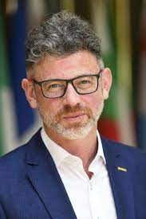
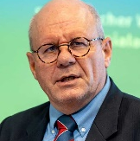
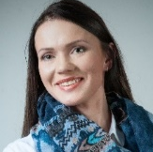
EGSO-ove INICIJATIVE ZA MLADE
Delegati mladih za COP
Studija o sudjelovanju mladih na raznim razinama
Okrugli stolovi mladih o klimi i održivosti
Tvoja Europa, tvoje mišljenje!
Test utjecaja politika EU-a na mlade u EGSO-u
Skupina EGSO-a za mlade
Notes:
For some years now, the EESC has been working on how to better integrate the voice of young Europeans in its work and in the EU decision-making process in a structured and meaningful way

Slide 17
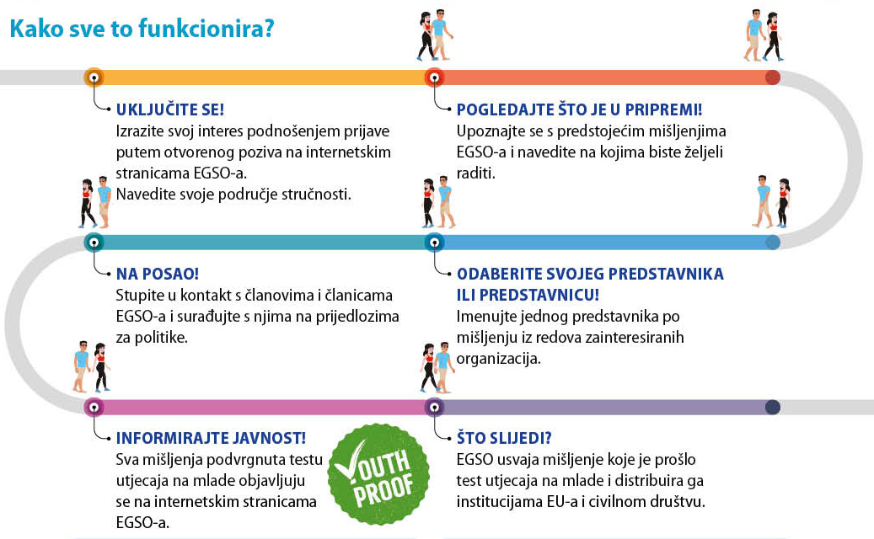
TEST UTJECAJA POLITIKA EU-a NA MLADE U EGSO-u
Test utjecaja politika EU-a na mlade osmišljen je radi jačanja sudjelovanja mladih i razmatranja pitanja koja ih se tiču u izradi svih politika. U EGSO-u to znači da predstavnici mladih mogu sudjelovati u pripremi preporuka EGSO-a o politikama, odnosno da mogu:
sudjelovati na sastancima i savjetovanjima,
davati doprinos u pisanom obliku
pratiti kako se mišljenje prihvaća.

Slide 18
Europski parlament, Vijeće EU-a i Europska komisija dužni su savjetovati se s EGSO-om kada donose nove zakone o brojnim temama u sljedećim područjima:
industrija
energija
promet
ulaganja
okoliš
javno zdravlje
nediskriminacija i građanstvo Unije
zdravlje i sigurnost
poljoprivreda i ribarstvo
obrazovanje, strukovno obrazovanje, mladi i sport
socijalna politika
zapošljavanje
istraživanje, tehnološki
razvoj i svemir
zajedničko nuklearno
tržište
transeuropske mreže
zajednička pravila tržišnog natjecanja,
oporezivanja i usklađivanja zakonodavstva
ekonomska, socijalna i teritorijalna kohezija
zaštita potrošača
slobodno kretanje osoba, usluga i kapitala
Europski socijalni fond

Slide 20
REX
SOC
NAT

Slide 21
REX
SOC
NAT

